Slide 1

GESTIÓN DE LA CADENA DE SUMINISTROS
TEMA 11
LOGÍSTICA INTERNACIONAL
Logística internacional
Incoterms 2020
Definición de los INCOTERMS 2020
Evolución de los INCOTERMS
Clasificación de los INCOTERMS 2020
Principales cambios en la versión 2020

Slide 2

INTRODUCCIÓN
DE LA SESIÓN

Slide 3



+ INTRODUCCIÓN
La logística internacional se ha convertido en uno de los sectores claves en el actual entorno económico mundial, debido a la importancia de esta actividad en los movimientos de globalización económica internacional (comercio exterior), nuevas tecnologías (Internet) y soporte a la actividad industrial.
Esto supone que una infraestructura logística internacional adecuada es un elemento imprescindible para el posicionamiento de cualquier país en el panorama económico internacional.
En esta sesión:
Conocerás cómo se aplican los INCOTERMS 2020 en las importaciones y exportaciones.

Slide 4
LOGÍSTICA INTERNACIONAL

Slide 5

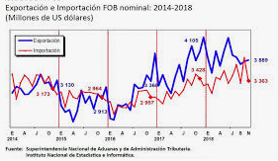
¿CÓMO FUNCIONAN LAS EXPORTACIONES E IMPORTACIONES?

Slide 6

+ LOGÍSTICA INTERNACIONAL
A modo de reflexión:
Los ejecutivos ven los mercados y proveedores desde una
perspectiva global.
El control de los materiales que se mueven a través de los límites internacionales es cada vez más importante para los negocios.

Slide 7


+ LOGÍSTICA INTERNACIONAL
Ya no se habla solo de empresas que tienen tan solo clientes locales ni solo proveedores locales.
Hoy, cada vez más empresas venden sus productos en otros países y tienen proveedores también de otros países.
Muchas de las cosas que usan las empresas y las personas son producidas en otros países.

Slide 8

+ LOGÍSTICA INTERNACIONAL
¿QUÉ ES LA LOGÍSTICA INTERNACIONAL?
Son los procesos logísticos que permiten a la empresa intercambiar productos con empresas y mercados ubicados en otros países.

Slide 9
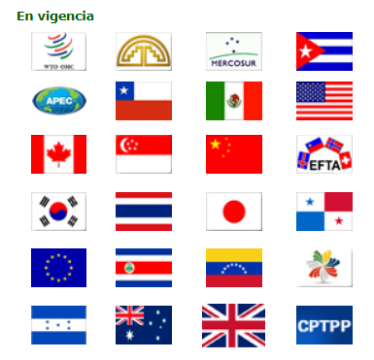
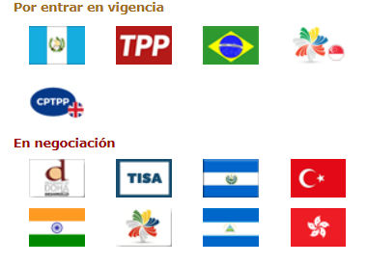
+ LOGÍSTICA INTERNACIONAL
¿QUÉ ACUERDOS COMERCIALES TIENE EL PERÚ?
EN VIGENCIA
POR ENTRAR EN VIGENCIA
EN NEGOCIACIÓN
http://www.acuerdoscomerciales.gob.pe/
Notes:
Fuente consultada a julio 2024.

Slide 10

+ LOGÍSTICA INTERNACIONAL
DESTACAN LOS SIGUIENTES:
Comunidad Andina (CAN).
Mercado Común del Sur (MERCOSUR).
Asociación Latinoamericana de Integración (ALADI).
Foro de Cooperación Económica Asia - Pacíﬁco (APEC).
Estados Unidos: Acuerdo de Promoción Comercial.
Unión Europea: Acuerdo comercial.
Japón: Acuerdo de Asociación económica.
Singapur: Tratado de Libre Comercio (TLC).
Tailandia: Protocolo de liberalización y facilitación del comercio.
Canadá: Tratado de Libre Comercio (TLC).
República Popular China: Tratado de Libre Comercio.
ALIANZA DEL PACÍFICO (Perú, México, Colombia y Chile).
Notes:
Unos como los de la CAN. ALADI, ALIANZA DEL PACÍFICO tienen un enfoque de integración; otros sólo tienen un fin comercial.

Slide 11
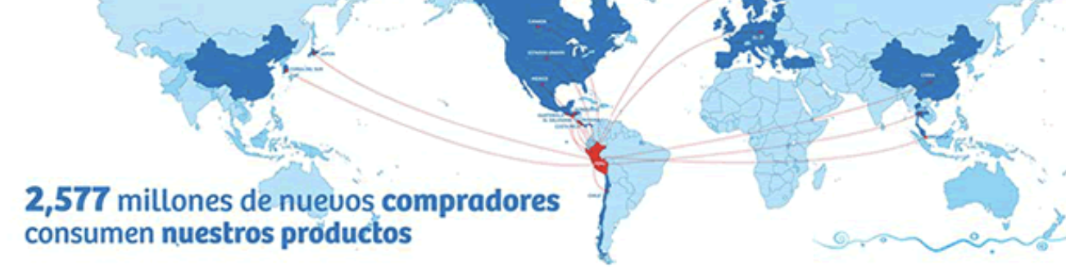
+ LOGÍSTICA INTERNACIONAL
¿QUÉ PREFERENCIAS ARANCELARIAS SE OBTIENEN?
Las preferencias arancelarias son rebajas de gravámenes para los bienes que se intercambian entre los países. Estas se conceden con el ﬁn de facilitar el intercambio comercial internacional. Se establecen a escala unilateral, bilateral o multilateral entre países. Para obtenerlas es indispensable presentar pruebas que demuestren la procedencia del bien, las cuales se denominan certiﬁcados de origen.
2,577 millones de nuevos compradores
Consumen nuestros productos
Notes:
El certificado de origen es el documento que da fe del cumplimiento de los criterios de origen de la mercancía.

Slide 12



+ LOGÍSTICA INTERNACIONAL
EXPORTAR / IMPORTAR

Slide 13
+ LOGÍSTICA INTERNACIONAL
EXPORTAR: TIPOS PRODUCTOS
TRADICIONALES
NO TRADICIONALES
Un producto es considerado como "tradicional" cuando el valor agregado en su proceso de producción u obtención no es lo suficientemente importante como para transformar su esencia natural.
Ej.: Durante la temporada de cosecha, un agricultor recolecta fresas de su finca, las limpia, empaca y vende en un mercado local.
En este caso el producto pasa por procesos que lo transforman desde su esencia natural.
Ej.: Si el agricultor recoge las fresas, las lava, selecciona las de mejor calidad, las corta en trozos, prepara una jalea y la envasa, está procesando un producto con un alto valor agregado, dado que se requirió de mucha energía para transformar la fruta en un producto derivado.

Slide 14
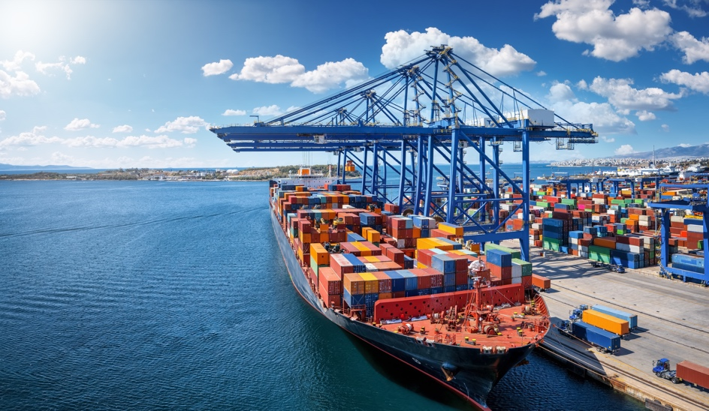

+ LOGÍSTICA INTERNACIONAL
EXPORTACIONES
Una exportación es cualquier bien o servicio enviado a otra parte del mundo con propósitos comerciales. La exportación es el tráfico legítimo de bienes y/o servicios nacionales de un país pretendidos para su uso o consumo en el extranjero. Las exportaciones pueden ser de cualquier producto, no prohibido, enviado fuera de la frontera de un Estado.

Slide 15


+ LOGÍSTICA INTERNACIONAL
EXPORTACIÓN DEFINITIVA
Régimen aplicable a las mercancías en libre circulación que salen del territorio aduanero nacional para su uso o consumo definitivo en el exterior.
EXPORTACIÓN TEMPORAL
Régimen que permite la salida temporal al exterior de mercancías nacionales o nacionalizadas con la obligación de reimportarlas en un plazo determinado, en el mismo estado o luego de haber sido sometidas a una reparación, cambio o mejoramiento de sus características.
Notes:
Exportación temporal puede ser para reimportación en el mismo estado o para perfeccionamiento pasivo.

Slide 16
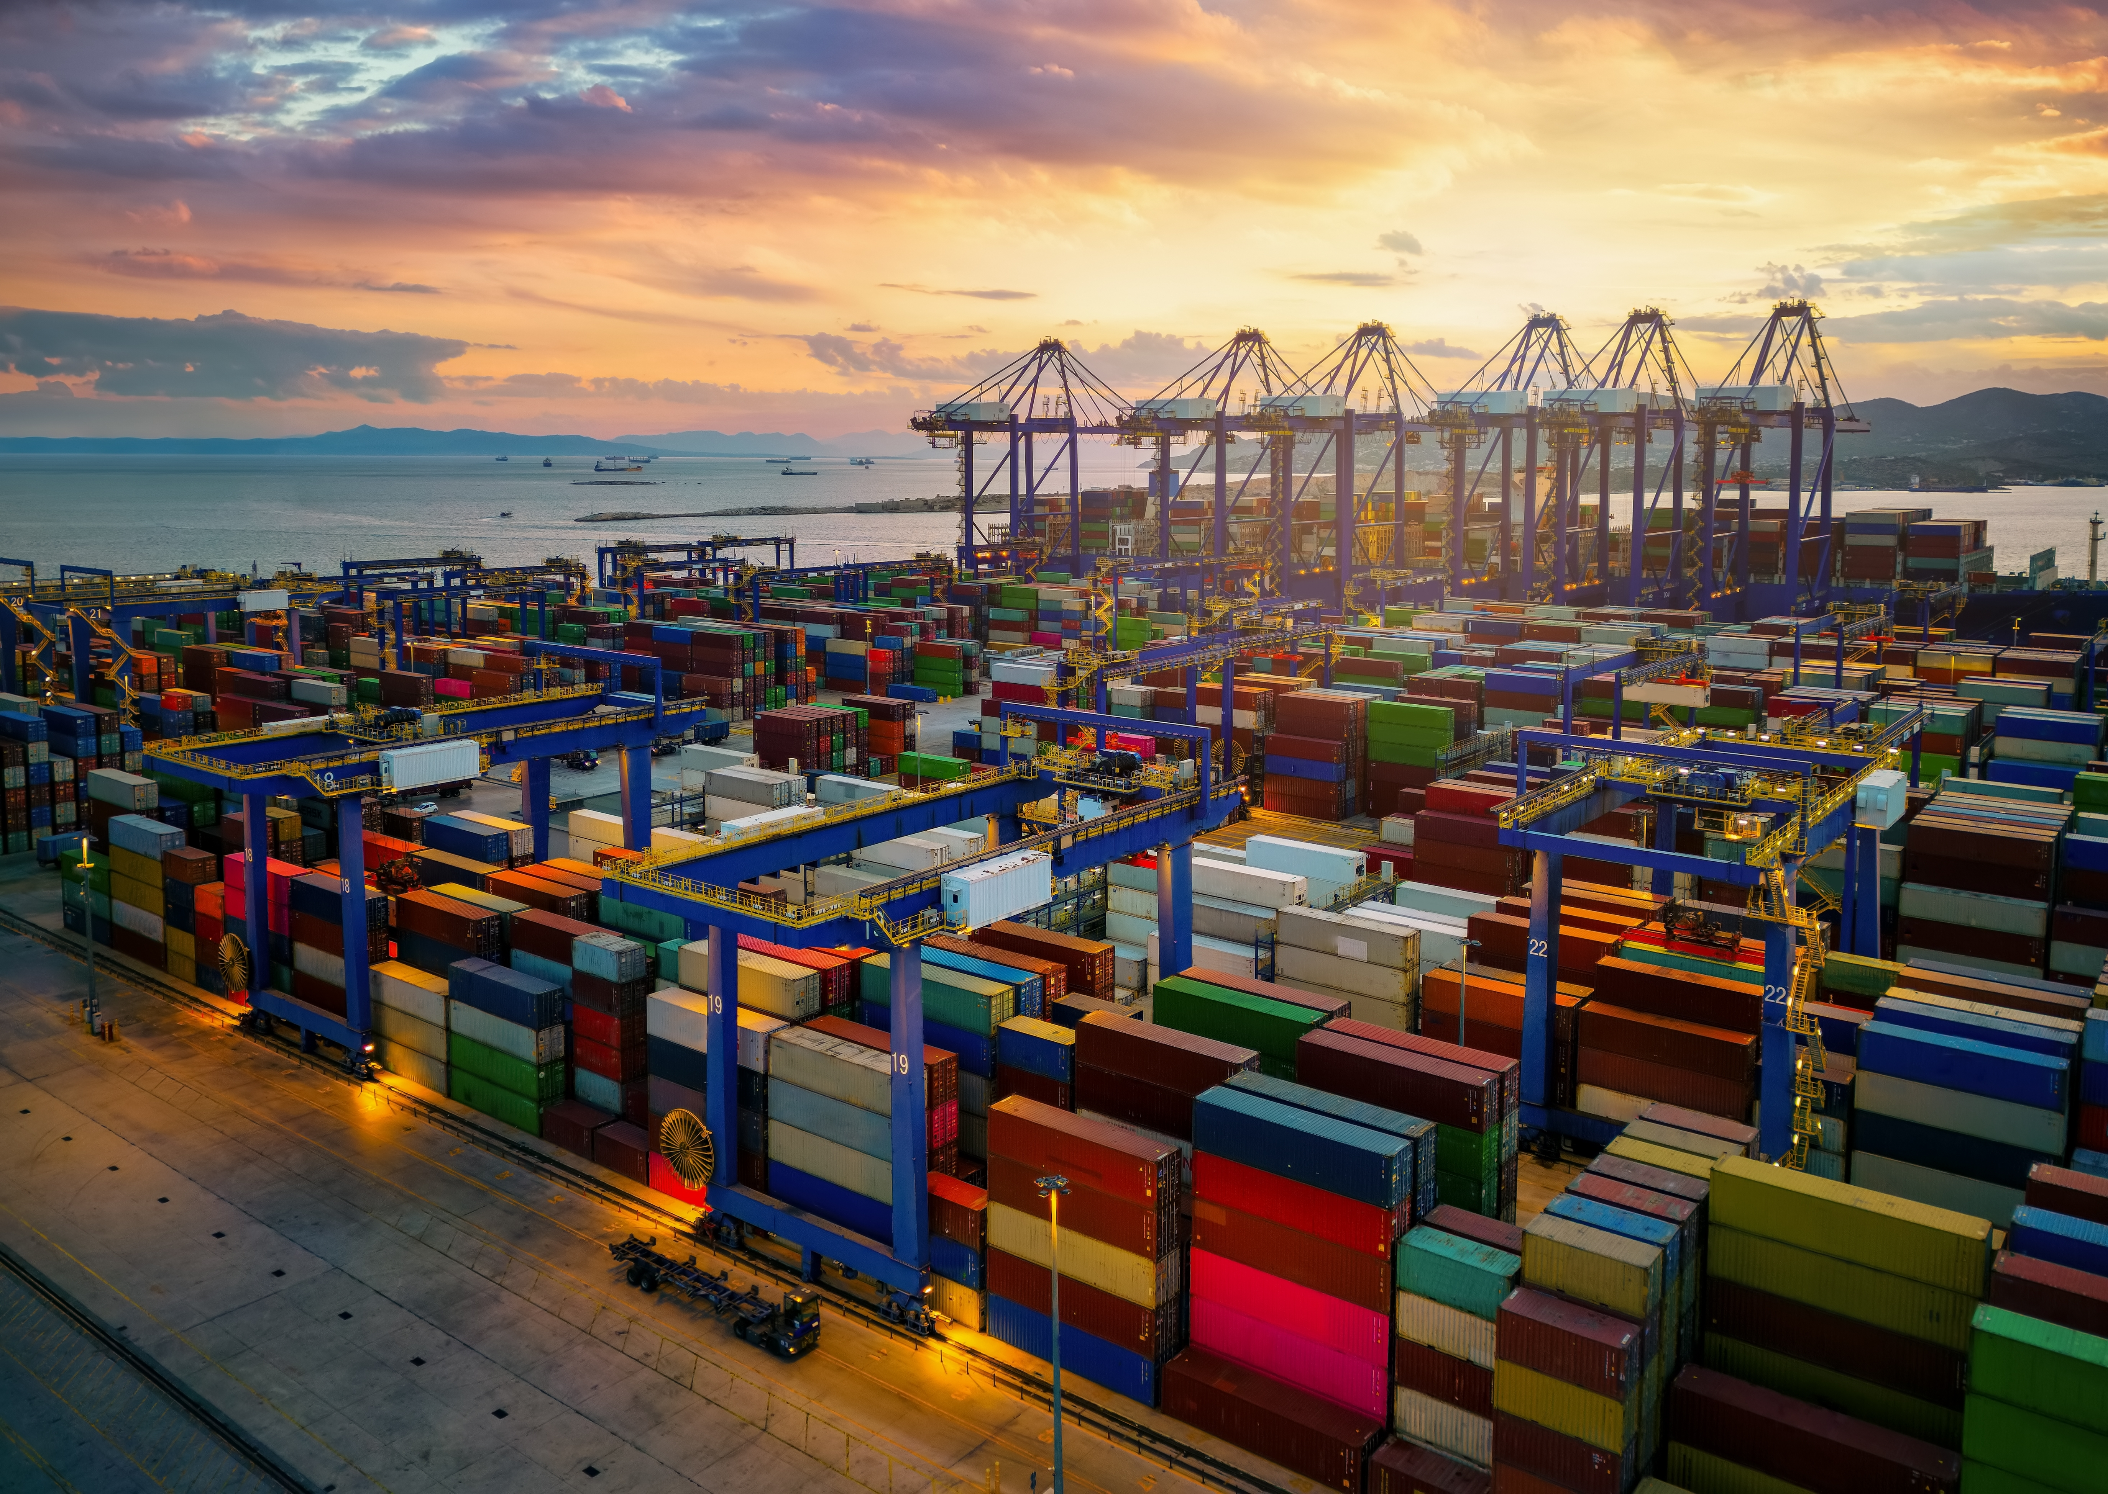
+ LOGÍSTICA INTERNACIONAL
EXPORTACIÓN DEFINITIVA
ADUANA
EXTERIOR
PERÚ
Exportación
Definitiva
Mercancía
Extranjera
No paga Tributos
Mercancía
Peruana
Notes:
Según la ley de aduanas Título III / Capítulo I /Artículo 60 … La exportación definitiva no está afecta a ningún tributo.

Slide 17
+ LOGÍSTICA INTERNACIONAL
EXPORTACIÓN TEMPORAL
Exportación
temporal
EXTERIOR
ADUANA
PERÚ
Reimportación
Mercancía
Peruana
Reimportación
Mercancía
Peruana
No paga Tributos
Mercancía
Peruana
Plazo 18 meses y 24 meses

Slide 18
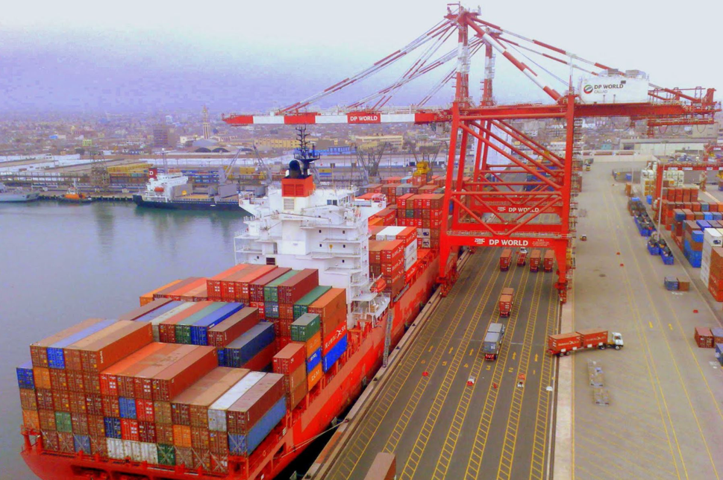
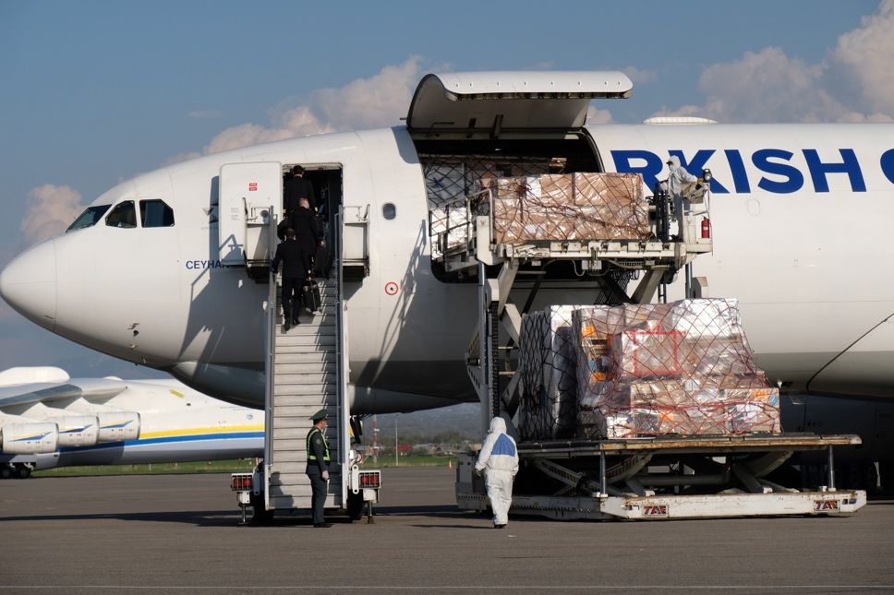
+ LOGÍSTICA INTERNACIONAL
IMPORTACIONES
La importación es el transporte legítimo de bienes y servicios nacionales exportados por un país, pretendidos para el uso o consumo interno de otro país. Las importaciones pueden ser cualquier producto o servicio recibido dentro de la frontera de un Estado con propósitos comerciales. Las importaciones son generalmente llevadas a cabo bajo condiciones específicas.

Slide 19
+ LOGÍSTICA INTERNACIONAL
¿QUÉ SE IMPORTA?
Denominación que reciben los bienes que intervienen en el proceso productivo y que generalmente no se transforman (como maquinaria y equipo o inmuebles).
Bienes de Capital
Son todas aquellas mercancías producidas por la sociedad en el territorio del país o importadas para satisfacer directamente una necesidad como: alimentos, bebidas, habitación, servicios personales, mobiliario, vestido, ornato, etc.
Bienes de Consumo
Son todos aquellos recursos materiales, bienes y servicios que se utilizan como productos intermedios durante el proceso productivo, tales como materias primas, combustibles, útiles de oficina, etc.
Bienes
Intermedios

Slide 20
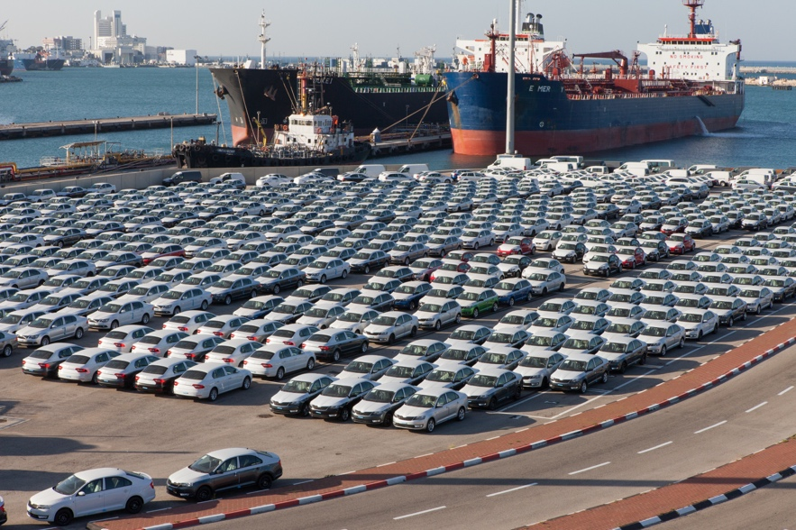

+ LOGÍSTICA INTERNACIONAL
IMPORTACIÓN PARA EL CONSUMO
Régimen aduanero que permite el ingreso legal de mercancías provenientes del exterior para ser destinadas al consumo definitivo en el país.
Notes:
La importación

Slide 21
+ LOGÍSTICA INTERNACIONAL
IMPORTACIÓN PARA EL CONSUMO
ADUANA
EXTERIOR
PERÚ
Importación
definitiva
Mercancía
Extranjera
Se paga Tributos
Mercancía
Nacionalizada

Slide 22
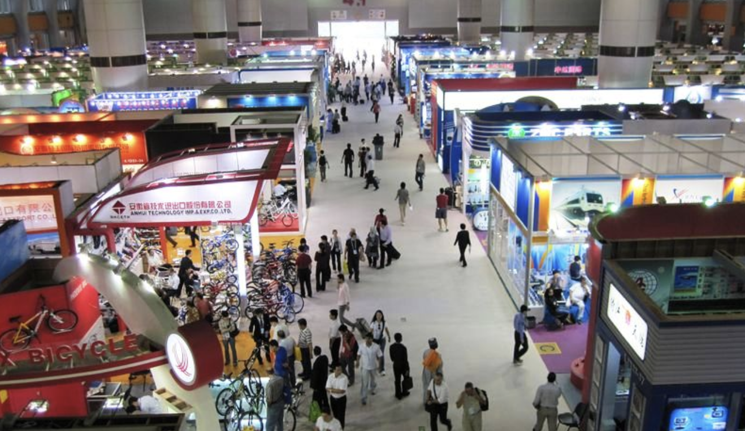
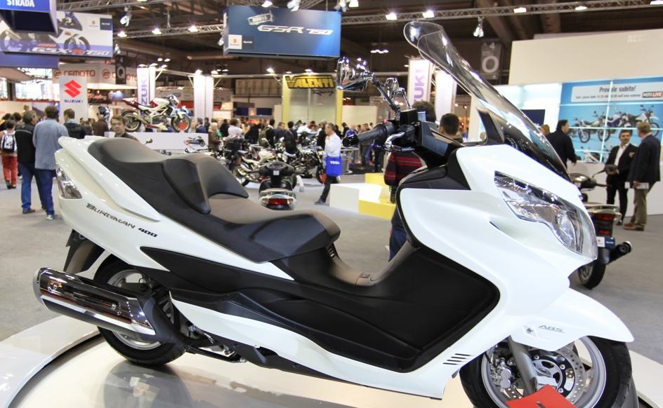
+ LOGÍSTICA INTERNACIONAL
ADMISIÓN TEMPORAL PARA REEXPORTACIÓN EN EL MISMO ESTADO
Régimen aduanero que permite el ingreso al territorio nacional con suspensión del pago de los derechos arancelarios y demás impuestos aplicables a la importación de mercancías extranjeras para ser reexportadas en el plazo establecido sin sufrir modificación alguna en su naturaleza, excepto la depreciación normal.
Notes:
Según la ley general de aduanas, decreto legislativo 1053. El nombre de Importación temporal cambió a admisión temporal para reexportación en el mismo estado.

Slide 23
+ LOGÍSTICA INTERNACIONAL
ADMISIÓN TEMPORAL PARA REEXPORTACIÓN EN EL MISMO ESTADO
EXTERIOR
ADUANA
PERÚ
Importación
temporal
Mercancía
Extranjera
Reexportación
Garantiza Tributos
Mercancía
Extranjera
Exportación
Mercancía
Extranjera
Plazo 18 meses y 24 meses
Suspensión del pago de tributos

Slide 24


+ LOGÍSTICA INTERNACIONAL
ADMISIÓN TEMPORAL PARA PERFECCIONAMIENTO ACTIVO
Régimen aduanero que permite el ingreso de ciertas mercancías extranjeras al territorio aduanero con suspensión del pago de los derechos arancelarios y demás impuestos que gravan su importación, para ser exportadas dentro de un plazo determinado, luego de haber sufrido una transformación o elaboración, debiendo dichas mercancías estar materialmente incorporadas en el producto exportado.
Notes:
Según la ley general de aduanas, decreto legislativo 1053..
Las operaciones de transformación o elaboración son consideradas de perfeccionamiento.

Slide 25
+ LOGÍSTICA INTERNACIONAL
ADMISIÓN TEMPORAL PARA PERFECCIONAMIENTO ACTIVO
EXTERIOR
ADUANA
PERÚ
Admisión
temporal
Insumos
Extranjeros
Garantiza Tributos
Producto
Peruano
Exportación
Productos
Extranjeros
Plazo 24 meses

Slide 26
+ LOGÍSTICA INTERNACIONAL
TRÁNSITO
CHINA
Régimen mediante el cual las mercancías pueden ser trasladadas sólo con destino al exterior con suspensión del pago de los tributos y en medios de transporte acreditados a operar internacionalmente.
Océano
Pacífico
AUSTRALIA
BOLIVIA

Slide 27
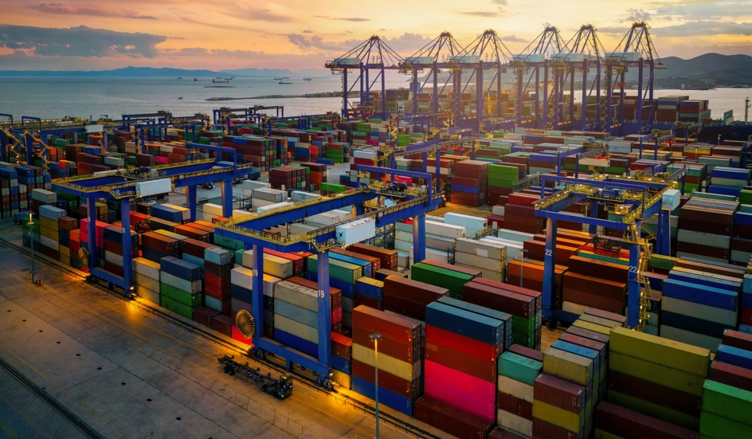

+ LOGÍSTICA INTERNACIONAL
DEPÓSITO DE ADUANAS
Régimen que permite almacenar las mercancías que llegan al territorio aduanero bajo control de la ADUANA, en lugares autorizados, sin el pago de los derechos arancelarios y demás impuestos que gravan la importación, siempre que no hayan sido solicitadas a ningún régimen aduanero ni se encuentre en situación de abandono.

Slide 28
+ LOGÍSTICA INTERNACIONAL
DEPÓSITO DE ADUANAS
ADUANA
EXTERIOR
PERÚ
Arribo
Mercancía
Extranjera
No paga Tributos
Depósito

Slide 29
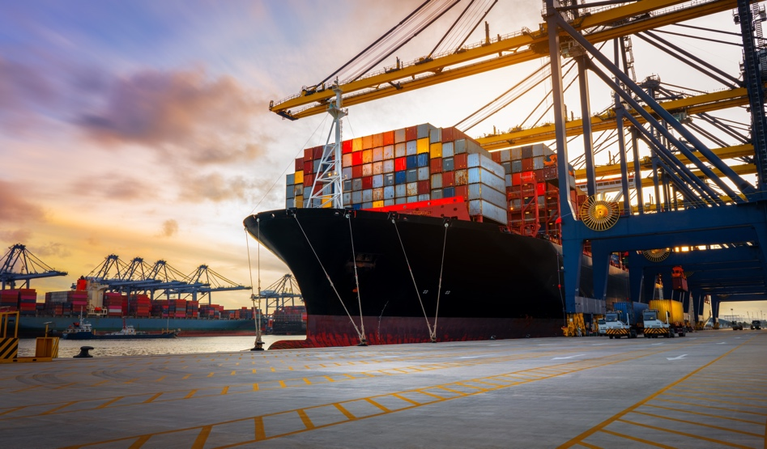

+ LOGÍSTICA INTERNACIONAL
TRANSBORDO
Régimen por el cual bajo control de ADUANAS se efectúa la transferencia de mercancías con destino al extranjero, del medio de transporte utilizado para la llegada a aquel utilizado para su salida, con la sola presentación de la copia manifiesto.

Slide 30
+ LOGÍSTICA INTERNACIONAL
TRANSBORDO
ADUANA
EXTERIOR
PERÚ
Transbordo
No paga Tributos
Transbordo
Plazo 30 días

Slide 31


+ LOGÍSTICA INTERNACIONAL
DRAWBACK
Régimen que permite, como consecuencia de la exportación de mercancías, obtener la restitución total o parcial de los derechos arancelarios, que hayan gravado la importación de las mercancías contenidas en los bienes exportados o consumidos durante su producción.
Notes:
La devolución corresponde con un porcentaje del valor FOB del bien exportado.

Slide 32
+ LOGÍSTICA INTERNACIONAL
DRAWBACK
Se paga tributos
EXTERIOR
ADUANA
PERÚ
Importación
definitiva
Insumos
Extranjeros
Solicita
drawback
Producto
Peruano
Exportación
Productos
Extranjeros
Plazo 180 días de la X

Slide 33
INCOTERMS 2020

Slide 34
+ INTRODUCCIÓN
El secretario General de la ICC (International Chamber of Commerce/Cámara de Comercio Internacional) define la importancia de usar los INCOTERMS en nuestras negociaciones internacionales y su aporte a la generación de nuevas oportunidades comerciales:
“Las reglas Incoterms 2020 hacen que los negocios funcionen para todos facilitando anualmente billones de dólares en el comercio global. Las reglas Incoterms 2020 ayudan a los importadores y exportadores de todo el mundo a entender sus responsabilidades y evitar malentendidos costosos. Las reglas conforman el lenguaje de las transacciones internacionales de compraventa y contribuyen a crear confianza en nuestro valioso sistema global comercial.”
John W.H. Denton.

Slide 35
DEFINICIÓN DE LOS INCOTERMS 2020

Slide 36
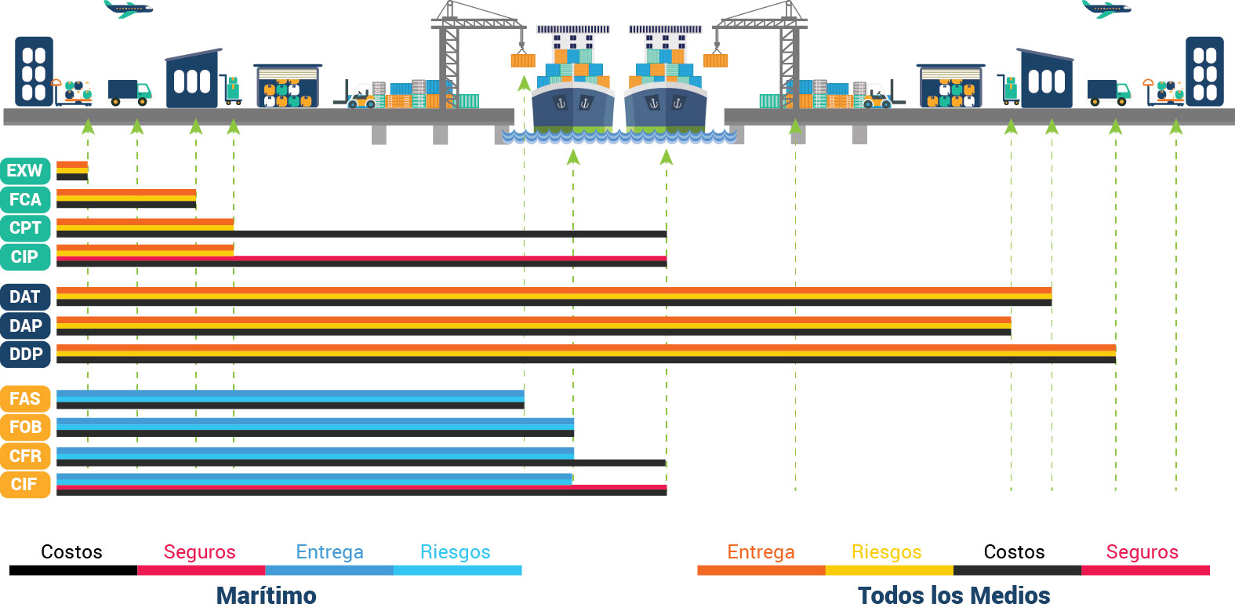
+ DEFINICIÓN DE LOS INCOTERMS 2020
DEFINICIÓN
Los INCOTERMS (International Commercial Terms ), son términos internacionales de referencia que facilitan las transacciones comerciales internacionales. Se dice que son referenciales porque su uso y aplicación en operaciones de compraventa internacional es voluntario en los términos y versiones a elegir.
Se presentan, en la versión 2020, como 11 combinaciones de 3 letras.

Slide 37


+ DEFINICIÓN DE LOS INCOTERMS 2020
Se usan también, en los contratos de compraventa internacional para minimizar las complicaciones legales con respecto a: riesgos, costos, transporte y despacho aduanero que puedan ocurrir en una exportación o importación.
Fueron creados por la CCI – Cámara de Comercio Internacional o ICC (International Chamber of Commerce) en 1936 ante la necesidad de delimitar las tareas de los compradores y vendedores en una operación de comercio internacional. A partir de la década de los 80´, los INCOTERMS son actualizados cada 10 años por la CCI de acuerdo a la evolución del mercado internacional.

Slide 38
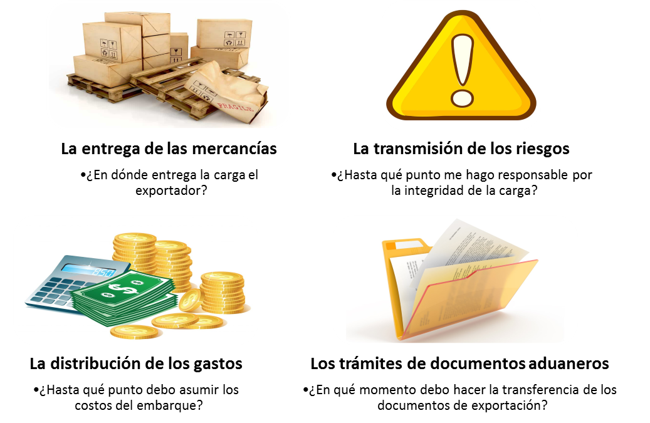

+ DEFINICIÓN DE LOS INCOTERMS 2020
ASPECTOS BÁSICOS
LA ENTREGA DE LAS MERCANCÍAS
¿En dónde entrega la carga el exportador?
LA TRANSMISIÓN DE LOS RIESGOS
¿Hasta qué punto me hago responsable por la integridad de la carga?
LA DISTRIBUCIÓN DE LOS GASTOS
¿Hasta qué punto debo asumir los costos del embarque?
LOS TRÁMITES DE DOCUMENTOS ADUANEROS
¿En qué momento debo hacer la transferencia de los documentos de exportación?

Slide 39
+ DEFINICIÓN DE LOS INCOTERMS 2020
Las reglas INCOTERMS(*):
HACEN:
NO HACEN:
Determinan entre el importador y el exportador:
Obligaciones (tareas)
Riesgo (riesgos a asumir)
Costos (pagos a realizar)
No reemplazan al contrato de compraventa internacional.
No se limitan a un tipo de producto.
No condicionan sanciones, aranceles, prohibiciones, métodos de pago, recursos jurídicos entre las partes.
Notes:
(*) Según reglas 4-8 de la introducción a los INCOTERMS 2020 – Reglas de ICC para el uso de términos comerciales nacionales e internacionales.

Slide 40
+ DEFINICIÓN DE LOS INCOTERMS 2020
Si las partes desean que las reglas INCOTERMS se apliquen al contrato de compraventa internacional, la manera más segura de garantizarlo consiste en dejar clara esta intención mediante expresiones como(*):
Prescindir del año de la edición podría acarrear problemas que pueden ser difíciles de solventar.
Asimismo, definir el lugar es incluso más importante:
¨{Regla INCOTERMS escogida}{Puerto, lugar o punto designado} INCOTERMS 2020¨
Por ejemplo: CIF Shanghai INCOTERMS 2020
En todas las reglas INCOTERMS, excepto las que empiezan con ¨C¨:
En las reglas que empiezan con ¨D¨:
En las reglas que empiezan con ¨C¨:
El lugar designado indica donde se entrega la mercancía, es decir, donde se transmite el riesgo de vendedor a comprador. (El lugar de entrega de la mercancía coincide con la transmisión del riesgo del vendedor al comprador)
El lugar designado es el lugar de entrega y también el lugar de destino, y el vendedor debe organizar el transporte hasta dicho punto.
El lugar designado en el país de destino hasta donde el vendedor debe organizar y pagar el transporte de la mercancía, que no es, sin embargo, el lugar o el puerto de entrega (que tiene lugar en el país de origen)
Notes:
(*) Según reglas 9-15 de la introducción a los INCOTERMS 2020 – Reglas de ICC para el uso de términos comerciales nacionales e internacionales, pp. 3-4

Slide 41
EVOLUCIÓN DE LOS INCOTERMS

Slide 42

+ EVOLUCIÓN DE LOS INCOTERMS
Los INCOTERMS cambian de acuerdo a los requerimientos del mercado internacional, por ejemplo, el incremento en la demanda de graneles hizo que se cree un INCOTERM que salvaguarde y tenga en consideración las mermas y requerimientos especiales de estiba del importador, y en base a estos se creo el FAS.
Asimismo la evolución de los INCOTERMS se orienta también a la mejora de sus predecesores. Cada nueva versión tiene en cuenta detalles de comercialización internacional que su anterior versión no tuvo en cuenta. Por ejemplo, en la versión INCOTERMS 2000 se indicaba en el INCOTERM FOB, que la mercancía ya no era responsabilidad del exportador al cruzar la borda del buque mientras que en la versión 2010 se indica expresamente que la exportación culmina en términos FOB cuando la carga está asegurada dentro del buque.

Slide 43
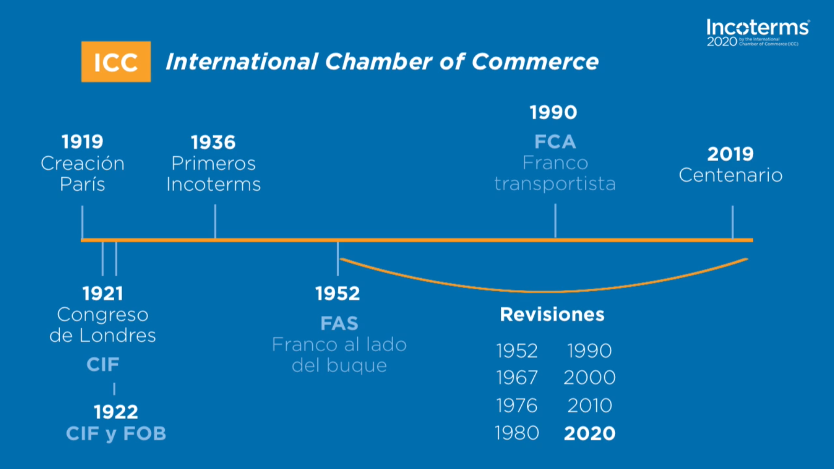
+ EVOLUCIÓN DE LOS INCOTERMS
Evolución de la CCI y los INCOTERMS
Fuente: ICC-International Chamber of Commerce
Notes:
En 1919 se crea la Cámara de Comercio Internacional en París. En el congreso de Londres, celebrado en 1921 se crean los términos de comercio internacional FOB (Free on Board) y CIF (Cost, Insurance and Freight) para el comercio marítimo de mercancías. En 1936 se les formaliza como INCOTERMS y se estandariza su uso entre todos los miembros de la CCI. En el año 1952 se crea el INCOTERM FAS para el transporte de graneles. Luego las revisiones periódicas de las normas se dan cada década en base a la evolución del comercio internacional.
Fuente: http://www.iccspain.org/incoterms-2020-2/

Slide 44
CLASIFICACIÓN DE LOS INCOTERMS 2020

Slide 45
+ CLASIFICACIÓN DE LOS INCOTERMS 2020
De acuerdo a la Cámara de Comercio Internacional se distinguen dos distintos grupos de reglas (*) de INCOTERMS 2020:
EXW
FAS
Reglas para transporte marítimo y vías navegables interiores
DDP
FCA
Reglas para cualquier modo o modos de transporte
CIF
FOB
DPU
CPT
DAP
CIP
CFR
Notes:
(*) Según regla 42 de la introducción a los INCOTERMS 2020 – Reglas de ICC para el uso de términos comerciales nacionales e internacionales, pp. 11

Slide 46
+ CLASIFICACIÓN DE LOS INCOTERMS 2020
Reglas para cualquier modo o modos de transporte (*):
Llamadas también multimodales se utilizan cuando:
El punto donde el vendedor pone la mercancía en poder del porteador (transportista), o lo pone a su disposición.
El punto donde el porteador pone la mercancía en poder del comprador, o el punto donde se sitúa a disposición del comprador.
Ambos puntos a) y b)
NO son al borde o al costado de un buque
Los puntos de entrega y transmisión de riesgo en cada una de ellas dependerá del INCOTERM pactado.
EXW
EX WORKS
EN FÁBRICA
Reglas para cualquier modo o modos de transporte
DDP
DELIVERED DUTY PAID
ENTREGADA DERECHOS PAGADOS
FCA
FREE CARRIER
FRANCO PORTEADOR
DPU
DELIVERED AT PLACE UNLOADED
ENTREGADA EN LUGAR DESCARGADA
CPT
CARRIAGE PAID TO
TRANSPORTE PAGADO HASTA
DAP
DELIVERED AT PLACE
ENTREGADA EN LUGAR
CIP
CARRIAGE AND INSURANCE PAID TO
TRANSPORTE Y SEGURO PAGADOS HASTA
Notes:
(*) Según regla 44 y 45 de la introducción a los INCOTERMS 2020 – Reglas de ICC para el uso de términos comerciales nacionales e internacionales, pp. 11

Slide 47
+ CLASIFICACIÓN DE LOS INCOTERMS 2020
EXW – Ex Works ‘EN FÁBRICA (INCLUIR EL LUGAR DE ENTREGA DESIGNADO)’
Entrega y Riesgo
El vendedor entrega la mercancía y sus documentos al comprador en un lugar designado en el país de origen sin necesidad de encargarse de la carga de la mercancía al vehículo de recojo ni del despacho aduanero de exportación.
Modo de transporte
No hay restricción. Cualquier modo de transporte puede ser utilizado.
Lugar o punto preciso de entrega
Ambas partes definen el lugar preciso de entrega.
Advertencia para los compradores
Es el INCOTERM que impone el conjunto más reducido de obligaciones al vendedor.
Riesgos de Carga
El riesgo se transmite cuando la mercancía se pone, no cargada, a disposición del comprador.
Despacho de exportación
El vendedor no tiene obligación de encargarse del despacho aduanero de exportación
Entrega
COSTS
COSTS
RISKS
RISKS
Export
formalities
Import
formalities
Notes:
En el gráfico se puede observar en azul las obligaciones del vendedor (costos y riesgos) y en naranja las del importador (costos y riesgos). Para mayor detalles de la operatividad del INCOTERM revisar el texto: Reglas de ICC para el uso de términos comerciales nacionales e internacionales – ICC International Chamber of Commerce – 2019, pp. 23-29

Slide 48
+ CLASIFICACIÓN DE LOS INCOTERMS 2020
FCA – Free Carrier ‘FRANCO PORTEADOR (INCLUIR EL LUGAR DE ENTREGA DESIGNADO)’
Entrega y Riesgo
El vendedor entrega la mercancía al comprador en dos maneras:
Instalaciones del vendedor: Cargada en la unidad de transporte interno.
Lugar designado: A disposición del transportista principal (almacén, terminal, etc.).
Modo de transporte
No hay restricción. Cualquier modo de transporte puede ser utilizado. También puede emplearse en más de un modo de transporte.
Lugar o punto preciso de entrega
Ambas partes definen el lugar preciso de entrega (en el país de origen)
Despacho de exportación/importación
El vendedor se encarga del despacho aduanero de exportación.
Sin embargo el vendedor no está obligado a despachar la mercancía para la importación si esta se encontrará en tránsito a su destino final a través de países terceros.
Mención ¨A Bordo¨ en ventas FCA
En caso el FCA sea utilizado en transporte multimodal ,que involucre transporte marítimo, el comprador debe dar instrucciones a su transportista de emitir un conocimiento de embarque con la mención ¨A bordo¨ para que el vendedor evite dificultades de utilizar un crédito documentario.
Entrega
Entrega
COSTS
COSTS
COSTS
COSTS
RISKS
RISKS
RISKS
RISKS
Export
formalities
Import
formalities
Export
formalities
Import
formalities
Notes:
En el gráfico se puede observar en azul las obligaciones del vendedor (costos y riesgos) y en naranja las del importador (costos y riesgos). Para mayor detalles de la operatividad del INCOTERM revisar el texto: Reglas de ICC para el uso de términos comerciales nacionales e internacionales – ICC International Chamber of Commerce – 2019, pp. 31-43

Slide 49
+ CLASIFICACIÓN DE LOS INCOTERMS 2020
CPT – Carriage Paid To ‘TRANSPORTE PAGADO HASTA (INCLUIR EL LUGAR DE ENTREGA DESIGNADO)’
Entrega y Riesgo
El vendedor entrega la mercancía y transmite el riesgo al comprador poniendo la mercancía en poder del transportista contratado por el vendedor. (en el país de origen)
Modo de transporte
No hay restricción. Cualquier modo de transporte puede ser utilizado.
Lugar (o puntos) de entrega y destino
Se debe identificar con precisión:
Lugar o punto de entrega de mercancía (por la transmisión del riesgo)
El lugar y punto acordado como destino de la mercancía (para que vendedor contrate el transporte hasta)
Costos de Descarga en destino
Si el vendedor incurre en costos de descarga en el lugar de destino designado, no tiene derecho a recuperar estos del comprador a menos que haya sido previamente acordado.
Despacho de exportación/importación
El vendedor realiza el despacho aduanero de exportación cuando es aplicable.
Sin embargo el vendedor no está obligado a despachar la mercancía para la importación si esta se encontrará en tránsito a su destino final a través de países terceros.
Entrega
COSTS
COSTS
RISKS
RISKS
Export
formalities
Import
formalities
Notes:
En el gráfico se puede observar en azul las obligaciones del vendedor (costos y riesgos) y en naranja las del importador (costos y riesgos). Para mayor detalles de la operatividad del INCOTERM revisar el texto: Reglas de ICC para el uso de términos comerciales nacionales e internacionales – ICC International Chamber of Commerce – 2019, pp. 45-53

Slide 50
+ CLASIFICACIÓN DE LOS INCOTERMS 2020
CIP – Carriage and Insurance Paid (To) ‘TRANSPORTE Y SEGURO PAGADOS HASTA (INCLUIR EL LUGAR DE ENTREGA DESIGNADO)’
Entrega y Riesgo
El vendedor entrega la mercancía y transmite el riesgo al comprador poniendo la mercancía en poder del transportista contratado por el vendedor. (en el país de origen)
Modo de transporte
No hay restricción. Cualquier modo de transporte puede ser utilizado.
Lugar (o puntos) de entrega y destino
Se debe identificar con precisión:
Lugar o punto de entrega de mercancía (por la transmisión del riesgo).
El lugar y punto acordado como destino de la mercancía (para que vendedor contrate el transporte hasta)
Seguro
El vendedor debe contratar la cobertura de seguro contra el riesgo del comprador de pérdida o daño de la mercancía desde el punto de entrega hasta al menos el punto de destino.
El vendedor debe obtener una cobertura de seguro con cláusulas de carga ¨A¨.
Costos de Descarga en destino
Si el vendedor incurre en costos de descarga en el lugar de destino designado, no tiene derecho a recuperar estos del comprador a menos haya sido previamente acordado.
Despacho de exportación/importación
El vendedor realiza el despacho aduanero de exportación cuando es aplicable.
Sin embargo el vendedor no está obligado a despachar la mercancía para la importación si esta se encontrará en tránsito a su destino final a través de países terceros.
Entrega
COSTS
COSTS
RISKS
RISKS
INSURANCE
Export formalities
Import formalities
Notes:
En el gráfico se puede observar en azul las obligaciones del vendedor (costos, riesgos y seguro) y en naranja las del importador (costos y riesgos). Para mayor detalles de la operatividad del INCOTERM revisar el texto: Reglas de ICC para el uso de términos comerciales nacionales e internacionales – ICC International Chamber of Commerce – 2019, pp. 55-65

Slide 51
+ CLASIFICACIÓN DE LOS INCOTERMS 2020
DAP – Delivered At Place ‘ENTREGADO EN LUGAR (INCLUIR EL LUGAR DE ENTREGA DESIGNADO)’
Entrega y Riesgo
El vendedor entrega la mercancía y transmite el riesgo poniendo la mercancía a disposición del comprador en el lugar designado en destino, en el medio de transporte de llegada preparada para la descarga.
Modo de transporte
No hay restricción. Cualquier modo de transporte puede ser utilizado.
Lugar (o puntos) de entrega y destino
Se debe identificar con precisión el lugar o punto de entrega en el país de destino debido a:
En dicho lugar se hará la transferencia de riesgo de pérdida o daño de la carga y se definen los costos asumidos por el vendedor y el comprador.
Y también culmina el servicio de transporte interno en el país de destino contratado por el vendedor.
Costos de Descarga
No se le exige al vendedor que descargue la mercancía del medio de transporte de llegada.
Sin embargo, si el vendedor incurre en costos de descarga en el lugar de destino designado, no tiene derecho a recuperar estos del comprador a menos haya sido previamente acordado.
Despacho de exportación/importación
El vendedor realiza el despacho aduanero de exportación cuando es aplicable.
Sin embargo el vendedor no está obligado a despachar la mercancía para la importación si esta se encontrará en tránsito a su destino final a través de países terceros.
El importador paga los tributos y costos generados después de la entrega en el lugar designado.
Entrega
COSTS
COSTS
RISKS
RISKS
Export
formalities
Import
formalities
Notes:
En el gráfico se puede observar en azul las obligaciones del vendedor (costos y riesgos) y en naranja las del importador (costos y riesgos). Para mayor detalles de la operatividad del INCOTERM revisar el texto: Reglas de ICC para el uso de términos comerciales nacionales e internacionales – ICC International Chamber of Commerce – 2019, pp. 67-75

Slide 52
+ CLASIFICACIÓN DE LOS INCOTERMS 2020
DPU – Delivered At Place Unloaded ‘ENTREGADO EN LUGAR DESCARGADA (LUGAR DE DESTINO DESIGNADO)’
Entrega y Riesgo
El vendedor entrega la mercancía y transmite el riesgo al comprador cuando la mercancía es descargada del medio de transporte de llegada y se pone a su disposición en el lugar o punto designado.
Modo de transporte
No hay restricción. Cualquier modo de transporte puede ser utilizado.
Lugar (o puntos) de entrega y destino
Se debe identificar con precisión el lugar o punto de entrega en el país de destino debido a:
En dicho lugar se hará transferencia de riesgo de pérdida o daño de la carga y se definen los costos asumidos por el vendedor y el comprador.
Y se culmina el servicio de transporte y descarga en el país de destino asumido por el vendedor.
Despacho de exportación/importación
El vendedor realiza el despacho aduanero de exportación cuando es aplicable.
Sin embargo el vendedor no está obligado a despachar la mercancía para la importación si esta se encontrará en tránsito a su destino final a través de países terceros.
El importador paga los tributos y costos generados después de la descarga.
Entrega
COSTS
COSTS
RISKS
RISKS
Export
formalities
Import
formalities
Notes:
En el gráfico se puede observar en azul las obligaciones del vendedor (costos y riesgos) y en naranja las del importador (costos y riesgos). Para mayor detalles de la operatividad del INCOTERM revisar el texto: Reglas de ICC para el uso de términos comerciales nacionales e internacionales – ICC International Chamber of Commerce – 2019, pp. 77-85

Slide 53
+ CLASIFICACIÓN DE LOS INCOTERMS 2020
DDP – Delivered Duty Paid ‘ENTREGADA DERECHOS PAGADOS (INCLUIR EL LUGAR DE ENTREGA DESIGNADO)’
Entrega y Riesgo
El vendedor entrega la mercancía y transmite el riesgo poniendo la mercancía a disposición del comprador en el lugar designado en destino, despachada para la importación, en el medio de transporte de llegada, preparada para la descarga y en el lugar designado en destino.
Modo de transporte
No hay restricción. Cualquier modo de transporte puede ser utilizado.
Advertencia a los vendedores
El vendedor es responsable de pagar los derechos de importación, y los impuestos aplicables.
Este INCOTERM impone al vendedor el máximo nivel de obligaciones de las 11 reglas.
Identificar el lugar o punto de entrega/destino con precisión
Se debe identificar con precisión el lugar o punto de entrega en el país de destino debido a:
Aquí se hará transferencia de riesgo de pérdida o daño de la carga y se definen los costos asumidos por el vendedor y el comprador.
Aquí culmina el servicio de transporte interno, costos de importación, impuestos y descarga en el país de destino asumido por el vendedor.
Costos de Descarga
No se le exige al vendedor que descargue la mercancía del medio de transporte de llegada.
Sin embargo, si el vendedor incurre en costos de descarga en el lugar de destino designado, no tiene derecho a recuperar estos del comprador a menos haya sido previamente acordado.
Despacho de exportación/importación
El vendedor realiza el despacho aduanero de exportación cuando es aplicable así como para la importación. Pagando así cualquier derecho de importación y tramite aduanero.
El importador no podrá solicitar beneficios postales ya que no es el que cumple con los deberes fiscales del embarque.
Entrega
COSTS
COSTS
RISKS
RISKS
Export
formalities
Import
formalities
Notes:
En el gráfico se puede observar en azul las obligaciones del vendedor (costos y riesgos) y en naranja las del importador (costos y riesgos). Para mayor detalles de la operatividad del INCOTERM revisar el texto: Reglas de ICC para el uso de términos comerciales nacionales e internacionales – ICC International Chamber of Commerce – 2019, pp. 87-95

Slide 54
+ CLASIFICACIÓN DE LOS INCOTERMS 2020
Reglas para transporte marítimo y vías navegables interiores (*):
Están diseñadas para ser utilizadas cuando el vendedor coloca la mercancía a bordo o al costado de un buque en un puerto marítimo o fluvial.
Es en este punto donde el vendedor entrega la mercancía al comprador.
Cuando se emplean estas reglas, el riesgo de pérdida o daño de la mercancía recae sobre los hombros del comprador desde dicho puerto.
FAS
FREE ALONGSIDE SHIP
FRANCO AL COSTADO DEL BUQUE
Reglas para transporte marítimo y vías navegables interiores
CIF
COST, INSURANCE AND FREIGHT
COSTO, SEGURO Y FLETE
FOB
FREE ON BOARD
FRANCO A BORDO
CFR
COST AND FREIGHT
COSTO Y FLETE
Notes:
(*) Según regla 43 de la introducción a los INCOTERMS 2020 – Reglas de ICC para el uso de términos comerciales nacionales e internacionales, pp. 11

Slide 55
+ CLASIFICACIÓN DE LOS INCOTERMS 2020
FAS – Free Alongside Ship ‘FRANCO AL COSTADO DEL BUQUE (INCLUIR EL PUERTO DE EMBARQUE DESIGNADO)’
Entrega y Riesgo
El vendedor entrega la mercancía al comprador cuando la mercancía se coloca al costado del buque designado por el comprador en el puerto (de origen) también designado.
* Al costado = muelle o barcaza
Modo de transporte
Sólo ha de utilizarse para el transporte por mar o por vías navegables interiores cuando la intención de las partes es entregar la mercancía colocándola al costado del buque.
Identificar el punto de carga con precisión
Es importante que el punto de carga en el puerto de embarque designado donde la mercancía ha de transferirse del muelle o la barcaza al buque ya que hasta este punto los costos son asumidos por el exportador.
Despacho de exportación/importación
El vendedor despacha la mercancía para la exportación cuando sea aplicable.
Sin embargo el vendedor no está obligado a despachar la mercancía para la importación si esta se encontrará en tránsito a su destino final a través de países terceros.
Entrega
COSTS
COSTS
RISKS
RISKS
Export
formalities
Import
formalities
Notes:
En el gráfico se puede observar en azul las obligaciones del vendedor (costos y riesgos) y en naranja las del importador (costos y riesgos). Para mayor detalles de la operatividad del INCOTERM revisar el texto: Reglas de ICC para el uso de términos comerciales nacionales e internacionales – ICC International Chamber of Commerce – 2019, pp. 99-107

Slide 56
+ CLASIFICACIÓN DE LOS INCOTERMS 2020
FOB – Free on Board ‘FRANCO A BORDO (INCLUIR EL PUERTO DE EMBARQUE DESIGNADO)’
Entrega y Riesgo
El vendedor entrega la mercancía al comprador a bordo del buque designado por el comprador en el puerto (de origen) también designado.
Modo de transporte
Sólo ha de utilizarse para el transporte por mar o por vías navegables interiores cuando la intención de las partes es entregar la mercancía colocándola a bordo de un buque.
Despacho de exportación/importación
El vendedor despacha la mercancía para la exportación cuando sea aplicable.
Sin embargo el vendedor no está obligado a despachar la mercancía para la importación si esta se encontrará en tránsito a su destino final a través de países terceros.
Entrega
COSTS
COSTS
RISKS
RISKS
Export
formalities
Import
formalities
Notes:
En el gráfico se puede observar en azul las obligaciones del vendedor (costos y riesgos) y en naranja las del importador (costos y riesgos). Para mayor detalles de la operatividad del INCOTERM revisar el texto: Reglas de ICC para el uso de términos comerciales nacionales e internacionales – ICC International Chamber of Commerce – 2019, pp. 109-117

Slide 57
+ CLASIFICACIÓN DE LOS INCOTERMS 2020
CFR – Cost and Freight ‘COSTO Y FLETE (INCLUIR EL PUERTO DE DESTINO DESIGNADO)’
Entrega y Riesgo
El vendedor entrega la mercancía al comprador a bordo del buque designado por el comprador en el puerto de origen, el riesgo de pérdida o daño de la mercancía se transmite también en este momento.
El vendedor no tiene ninguna obligación ante el comprador de obtener una cobertura de seguro.
Modo de transporte
Sólo ha de utilizarse para el transporte por mar o por vías navegables interiores cuando la intención de las partes es entregar la mercancía colocándola a bordo del buque.
Puertos de entrega y destino
Se deben definir el puerto donde se entrega la mercancía y el puerto acordado como destino de la mercancía.
El vendedor debe contratar el transporte de la mercancía desde la entrega hasta el destino acordado (puerto de destino)
Identificar el punto de destino en el puerto de descarga
Es importante que el punto en el puerto de destino designado sea identificado, puesto que los costos hasta dicho punto corren por cuenta del vendedor.
De ser necesarios múltiples transportistas , estos deben especificarse e en el contrato de compraventa internacional.
Costos de Descarga
Si el vendedor incurre en costos de descarga en el punto específico en el puerto de destino, no tiene derecho a recuperar estos del comprador a menos que las partes lo acuerden de otro modo.
Despacho de exportación/importación
El vendedor despacha la mercancía para la exportación cuando sea aplicable.
Sin embargo el vendedor no está obligado a despachar la mercancía para la importación si esta se encontrará en tránsito a su destino final a través de países terceros.
Entrega
COSTS
COSTS
RISKS
RISKS
Export
formalities
Import
formalities
Notes:
En el gráfico se puede observar en azul las obligaciones del vendedor (costos y riesgos) y en naranja las del importador (costos y riesgos). Para mayor detalles de la operatividad del INCOTERM revisar el texto: Reglas de ICC para el uso de términos comerciales nacionales e internacionales – ICC International Chamber of Commerce – 2019, pp. 119-127

Slide 58
+ CLASIFICACIÓN DE LOS INCOTERMS 2020
CIF – Cost, Insurance and Freight ‘COSTE, SEGURO Y FLETE (INCLUIR EL PUERTO DE DESTINO DESIGNADO)’
Entrega y Riesgo
El vendedor entrega la mercancía al comprador a bordo del buque designado por el comprador en el puerto de origen, el riesgo de pérdida o daño de la mercancía se transmite también en este momento.
Modo de transporte
por vías navegables interiores cuando la intención de las partes es entregar la mercancía colocándola a bordo del buque.
Puertos de entrega y destino
Se deben definir el puerto donde se entrega la mercancía y el puerto acordado como destino de la mercancía.
El vendedor debe contratar el transporte de la mercancía desde la entrega hasta el destino acordado (puerto de destino)
El puerto de destino siempre debe estar claramente identificado.
Identificar el punto de destino en el puerto de descarga
Es importante que el punto en el puerto de destino designado sea identificado, puesto que los costos hasta dicho punto corren por cuenta del vendedor.
De ser necesarios múltiples transportistas , estos deben especificarse en el contrato de compraventa internacional.
Seguro
El vendedor también debe contratar la cobertura de seguro contra el riesgo del comprador de pérdida o daño de la mercancía desde el puerto de embarque hasta al menos el puerto de destino.
El vendedor debe obtener una cobertura de seguro con cláusulas de carga ¨C¨.
Costos de Descarga
Si el vendedor incurre en costos de descarga en el punto específico en el puerto de destino, no tiene derecho a recuperar estos del comprador a menos que las partes lo acuerden de otro modo.
Despacho de exportación/importación
El vendedor despacha la mercancía para la exportación cuando sea aplicable.
Sin embargo el vendedor no está obligado a despachar la mercancía para la importación si esta se encontrará en tránsito a su destino final a través de países terceros.
Entrega
COSTS
COSTS
RISKS
RISKS
INSURANCE
Export formalities
Import formalities
Notes:
En el gráfico se puede observar en azul las obligaciones del vendedor (costos y riesgos) y en naranja las del importador (costos y riesgos). Para mayor detalles de la operatividad del INCOTERM revisar el texto: Reglas de ICC para el uso de términos comerciales nacionales e internacionales – ICC International Chamber of Commerce – 2019, pp. 129-139

Slide 59
PRINCIPALES CAMBIOS EN LOS INCOTERMS 2020

Slide 60
+ PRINCIPALES CAMBIOS EN LOS INCOTERMS 2020
CONOCIMIENTO DE EMBARQUE CON MENCIÓN “A BORDO” EN LA REGLA INCOTERMS® FRANCO TRANSPORTISTA O FREE CARRIER (FCA).
Como hemos revisado en el uso de la regla FCA, cuando el transporte es multimodal e incluye en alguno de sus tramos un servicio marítimo, el exportador debe solicitar al transportista que consignen en el conocimiento de embarque la cláusula ¨A BORDO¨ con el fin de no tener problemas al obtener créditos documentarios bancarios, donde el banco solicita datos exactos de la ruta del embarque.
COSTOS: DONDE SE ENUMERAN
En esta versión de las reglas INCOTERMS, se enlistan en la publicación de las reglas, los costos que asumirán tanto el vendedor como el comprador a detalle para facilitar al usuario el acceso a esta información al delimitar responsabilidades.
DIFERENTES NIVELES DE COBERTURA DE SEGURO CIF Y CIP
En versiones anteriores, se exhortaba al exportador a adquirir la cláusula de seguros que creyese pertinente, sin embargo en la versión 2020 se le indica explícitamente que la cláusula a adquirir cuando realiza una venta en CIF es la ¨C¨ (cobertura mínima), mientras que en la CIP es la ¨A¨ (mayor cobertura).
1
2
3
Notes:
(*) Según reglas 58-77 de la introducción a los INCOTERMS 2020 – Reglas de ICC para el uso de términos comerciales nacionales e internacionales, pp. 13-18

Slide 61
+ PRINCIPALES CAMBIOS EN LOS INCOTERMS 2020
DISPOSICIÓN DEL TRANSPORTE CON MEDIOS PROPIOS DE TRANSPORTE DEL VENDEDOR O DEL COMPRADOR EN FCA, DAP, DPU Y DDP
En esta versión de los INCOTERMS se contempla la posibilidad de prescindir de un porteador (transportista) tercero ya que el comprador y el vendedor pueden usar sus propios medios de transporte de así disponerlo.
CAMBIO EN LAS INICIALES DE DAT A DPU
Este cambio recalca que el lugar de destino podría ser cualquier lugar y no solamente en una ¨terminal¨, sin embargo, si dicho lugar no está en una terminal, la empresa vendedora debería asegurarse de que el lugar donde tiene la intención de entregar la mercancía es uno donde podrá descargarla.
4
5
INCLUSIÓN DE REQUISITO RELACIONADOS CON LA SEGURIDAD EN LAS OBLIGACIONES Y COSTOS DEL TRANSPORTE
En esta versión se muestran específicamente por regla INCOTERM utilizada cuáles son las atribuciones con respecto a costos de transporte y seguro, de una manera mucho más definida que en versiones anteriores(**).
NOTAS EXPLICATIVAS PARA LOS USUARIOS
Las ¨notas de orientación¨ presentadas en versiones anteriores, cambian de nombre a ¨Notas Explicativas¨ y dan ahora, con menos tecnicismos legales, una visión simplificada de la cobertura, uso, funcionalidad y delimitaciones de los INCOTERMS.
6
7
Notes:
(*) Según reglas 58-77 de la introducción a los INCOTERMS 2020 – Reglas de ICC para el uso de términos comerciales nacionales e internacionales.
(**) Artículos A9/B9, COSTOS.
También es remarcable la exigencia a los transportistas de declarar el VGM (Masa Bruta Verificada) del contenedor con herramientas calibradas certificadas con el objeto de respetar los preceptos del convenio SOLAS (Convenio Internacional para la Seguridad de la Vida Humana en el Mar).

Slide 62

CONCLUSIONES MÁS REFERENCIAS

Slide 63

+ CONCLUSIONES
Hoy en día las fronteras no son impedimento para el intercambio comercial con empresas que se encuentran en otros países.
La logística internacional es fundamental para el desarrollo de la economía en el mundo. Constituye un punto sumamente importante en materia de distribución física, para lo cual es necesario conocer los procesos y la regulación de las exportaciones e importaciones de las mercancías y así optimizar la cadena de suministros integral, mejorar en términos de tiempo, dinero y esfuerzo la entrega de un producto al consumidor final de una frontera a otra.
Actualmente, el Perú cuenta con tratados de libre comercio o acuerdos de alcance parcial, con lo cual el 95 % del comercio exterior se tiene con esos países. Por lo tanto, los aranceles tienden a cero. Lo ideal, por parte del Estado (infraestructura descentralizada, sepymex, etc.) y por parte del sector privado también (capacitación, manejo de información, alianzas estratégicas, etc.), es enfocarse en mejorar sus niveles de competitividad.

Slide 64

BIBLIOGRAFÍA MÁS REFERENCIAS

Slide 65

+ BIBLIOGRAFÍA
(1) Carranza Octavio, Sabria Federico, Resende Paulo, Maltzet al.Arnold (2005). Logística - Mejores Prácticas en Latinoamérica. México, International Thomson Editores.
(2) Ministerio Economía y Finanzas del Perú. Link: https://www.mef.gob.pe/index.php?option=com_content&view=article&id=2441&Itemid=101704&lang=es
(3) Reglas de ICC para el uso de términos comerciales nacionales e internacionales – ICC International Chamber of Commerce – 2019
https://iccwbo.org/resources-for-business/incoterms-rules/incoterms-2020/
http://www.iccspain.org/incoterms-2020-2/

